Slide 1
Qt编程 实验目录
1.实验内容
2.实验目的
3.实验平台
4.程序完成指标
5.实验参考
6.实验步骤
7.参考程序
8.思考题

Slide 2
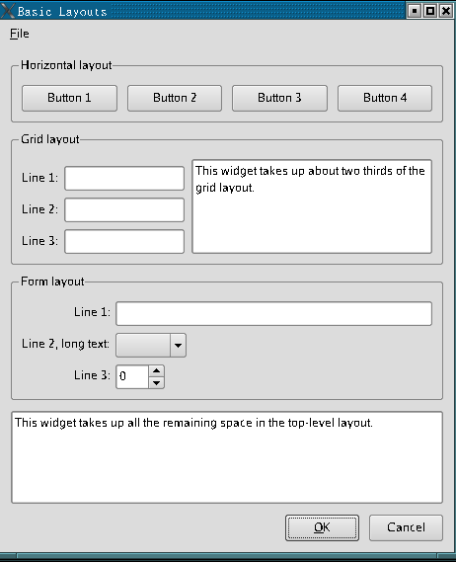
Qt编程 一、实验内容
编写Qt程序，实现界面布局功能，界面如图,
要求：
(1)界面布局要求使用嵌套布局,内嵌
水平布局、网格布局以及菜单功能等.
(2)程序在FS6818M4实验箱上运行

Slide 3
Qt编程 二、实验目的
1.学习掌握控件Qaction、QDialogButtonBox、QGroupBox、Qlabel、QLineEdit、Qmenu、QMenuBar、QPushButton、QTextEdit技术以及编程方法。
2.学习掌握使用QT_BEGIN_NAMESPACE和QT_END_NAMESPACE引用控件类的方法.
3.学习掌握控件QMenuBar、QGroupBox、QTextEdit、Qlabel、QLineEdit、QDialogButtonBox、
Qmenu、Qaction技术以及编程方法。
4.学习掌握布局控件QVBoxLayout、 QHBoxLayout、 QGridLayout、 QFormLayout技术以及界面布局的编程方法。

Slide 4
Qt编程 三、实验平台
1.硬件
计算机 1台
FS_6818M4_V2实验箱 1台
2.软件
(1)台式计算机
操作系统： Windows10
虚拟机: VMware-player-15.1.0
Ubuntu18.04
ubuntu-18.04-64bit_farsight(包含Qt,ARM-Qt)
超级终端：PUTTY.EXE
(2) FS_6818M4_V2实验箱
嵌入式Linux操作系统

Slide 5
Qt编程 四、实验完成指标
运行程序，
显示一个窗口,如图,

Slide 6
Qt编程 五、实验参考
1.QLabel
(1)说明：标签类
(2)构造函数
QLabel(QWidget *parent=0, Qt::WindowFlags f=0); //创建对象
QLabel(const QString &text, QWidget *parent=0, Qt::WindowFlags f=0); //创建对象，text为标签文本
(3)析构函数
~Qlabel()
(4)获取标签文本
QString text()
(5)设置标签文本
void setText(const QString &);

Slide 7
Qt编程 五、实验参考
2. QTextEdit
(1)说明:多行文本输入框
(2)构造函数:
QTextEdit(QWidget *parent = 0);
QTextEdit(const QString &text, QWidget *parent = 0);
(3)析构函数
virtual ~QTextEdit();
(4)判断文本编辑框是否只读
bool isReadOnly() const;
(5)设置文本编辑框只读或读写
void setReadOnly(bool ro);
(6)设置颜色
void setTextColor(const QColor &c); //文本颜色
void setTextBackgroundColor(const QColor &c); //设置背景色
(7)设置文本
void setText(const QString &text);
(8)获取文本框中的文本
QString text() const;
(9)清除文本编辑框中的文本: void clear();

Slide 8
Qt编程 五、实验参考
3. QLineEdit
(1)说明：单行文本输入框
(2)构造函数、析构函数
QLineEdit(QWidget* parent=0);
QLineEdit(const QString &, QWidget* parent=0);
~QLineEdit();
(3)设置只读、获取是否只读
bool isReadOnly() const;
void setReadOnly(bool);
(4)返回输入框文本
QString text();
(5)文本长度
int maxLength() const; //返回当前文本的最大长度
void setMaxLength(int); //设置文本的最大长度
(6)编辑
bool edited() const; //查询编辑状态
void setEdited(bool); //设置编辑状态
(7)槽
void setText(const QString &);
void clear();
void selectAll();
void undo();
void redo();
void cut();
void copy() const;
void paste();
(8)信号
void textChanged(const QString &);
void textEdited(const QString &);
void cursorPositionChanged(int, int);
void returnPressed();
void editingFinished();
void selectionChanged();

Slide 9
Qt编程 五、实验参考
4. QMenuBar
(1)说明：菜单栏,有下拉菜单列表组成，使用addMenu()函数增加菜单.
(2)构造函数、析构函数
QMenuBar(QWidget *parent = 0);
~QMenuBar();
(3)增加菜单
QAction *addMenu(QMenu *menu);
QMenu *addMenu(const QString &title);
QMenu *addMenu(const QIcon &icon, const QString &title);
(4)槽
public Q_SLOTS:
virtual void setVisible(bool visible);
(5)信号
Q_SIGNALS:
void triggered(QAction *action);
void hovered(QAction *action);

Slide 10
Qt编程 五、实验参考
5. QMenu
(1)说明：菜单
(2)构造函数、析构函数
QMenu(QWidget *parent = 0);
QMenu(const QString &title, QWidget *parent = 0);
~QMenu();
(3)属性
icon:QIcon图标
title:QString菜单标题
(4)信号
void triggered(QAction *action):出发菜单动作时，产生此信号.
(5)创建动作
QAction *addAction（const QString &text）;
QAction *addAction（const Qicon &icon,const QString &text）;
(6)添加子菜单
QAction addMenu(QMenu *menu)

Slide 11
Qt编程 五、实验参考
6. QAction
(1)说明：调用菜单，快捷按钮、快捷键会执行同一个命令，为了统一，将其称为action
(2)构造函数、析构函数
QAction（const Qstring &text,Qobject 8parent）
~QAction（）
(3)图标
void setIcon(const Qicon &icon);
(4)快捷键
void setShortcut(const QKeySequence &shortcut)
(5)设置可见、不可见
void setVisible(bool)
(6)信号
void QAction::triggered(bool checked=false)

Slide 12
Qt编程 五、实验参考
7. QDialogButtonBox
(1)说明：带有OK、Cancel等按钮的对话框
(2)标准按钮
enum StandardButton {
NoButton = 0x00000000,
Ok = 0x00000400,
Save = 0x00000800,
SaveAll = 0x00001000,
Open = 0x00002000,
Yes = 0x00004000,
YesToAll = 0x00008000,
No = 0x00010000,
NoToAll = 0x00020000,
Abort = 0x00040000,
Retry = 0x00080000,
Ignore = 0x00100000,
Close = 0x00200000,
Cancel = 0x00400000,
Discard = 0x00800000,
Help = 0x01000000,
Apply = 0x02000000,
Reset = 0x04000000,
RestoreDefaults = 0x08000000,
};

Slide 13
Qt编程 五、实验参考
8. QGroupBox
(1)组框，将控件分组,称为分组框
(2)构造函数、析构函数
QGroupBox(QWidget* parent=0);
QGroupBox(const QString &title, QWidget* parent=0);
~QGroupBox();
(3)组框标题
QString title() const;
void setTitle(const QString &title);
(4)槽、信号
public Q_SLOTS: //槽
void setChecked(bool checked);
Q_SIGNALS: //信号
void clicked(bool checked = false); //单击时差生此信号
void toggled(bool);
(5)其他函数
bool isCheckable() const;
void setCheckable(bool checkable);
bool isChecked() const;

Slide 14
Qt编程 五、实验参考
9. QVBoxLayout:垂直布局，组件在其内按照垂直方向摆放
QHBoxLayout: 水平布局
QGridLayout：网格布局
QFormLayout
增加控件addWidget()
设置布局 setLayout()

Slide 15
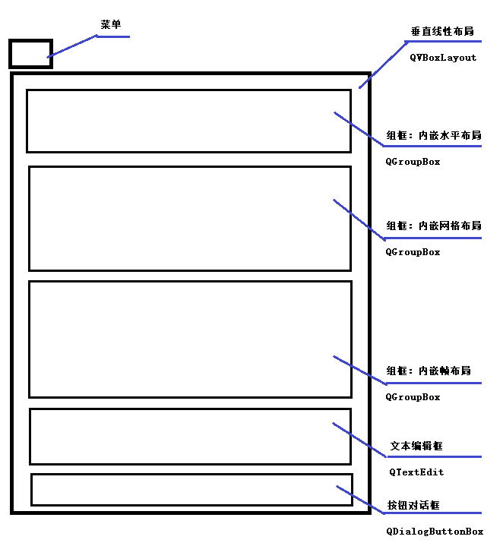
Qt编程 五、实验参考
11. 工作原理
(1)第一层包含5个组件，垂直方向摆放
QGroupBox *horizontalGroupBox;
QGroupBox *gridGroupBox;
QGroupBox *formGroupBox;
QTextEdit *bigEditor;
QDialogButtonBox *buttonBox;
horizontalGroupBox = new QGroupBox(tr("Horizontal layout"));
gridGroupBox = new QGroupBox(tr("Grid layout"));
FormGroupBox = new QGroupBox(tr("Form layout"));
bigEditor = new QTextEdit;
buttonBox = new QDialogButtonBox(QDialogButtonBox::Ok
| QDialogButtonBox::Cancel);
QVBoxLayout *mainLayout = new QVBoxLayout; //垂直线性布局对象
mainLayout->addWidget(horizontalGroupBox);//向垂直布局对象增加组框
mainLayout->addWidget(gridGroupBox); //向垂直布局对象增加组框
mainLayout->addWidget(formGroupBox); //向垂直布局对象增加组框
mainLayout->addWidget(bigEditor); //向垂直布局对象增加文本编辑框
mainLayout->addWidget(buttonBox);
setLayout(mainLayout); //配置为垂直线性布局

Slide 16
Qt编程 五、实验参考
(2)菜单
QMenuBar *menuBar; //菜单栏
QMenu *fileMenu; //菜单
QAction *exitAction;//动作
menuBar = new QMenuBar; //菜单栏实例化
fileMenu = new QMenu(tr(“&File”), this); //菜单初始化
exitAction = fileMenu->addAction(tr(“E&xit”));
//fileMenu下增加子菜单”Exit”
MenuBar->addMenu(fileMenu); //向菜单栏增加菜单
mainLayout->setMenuBar(menuBar); //向垂直布局控件增加菜单栏

Slide 17

Qt编程 五、实验参考
12.内嵌水平布局1：
(1)功能:控件按水平方向排列.
(2)控件组框： QGroupBox
创建组框对象: QGroupBox horizontalGroupBox = new QGroupBox(tr("Horizontal layout"));
(3)编程
GroupBox horizontalGroupBox = new QGroupBox(tr(“Horizontal layout”)); //创建组框对象
QHBoxLayout *layout = new QHBoxLayout; //创建水平布局对象
QPushButton buttons1= new QPushButton(tr(“Button 1”)); //创建按钮对象
QPushButton buttons2= new QPushButton(tr("Button 2"));
QPushButton buttons3= new QPushButton(tr("Button 3"));
QPushButton buttons4= new QPushButton(tr("Button 4"));
//水平摆放按钮组件
layout->addWidget(buttons1);
layout->addWidget(buttons2);
layout->addWidget(buttons3);
layout->addWidget(buttons4);
horizontalGroupBox->setLayout(layout); //设置组框为水平布局(包含4个按钮)

Slide 18
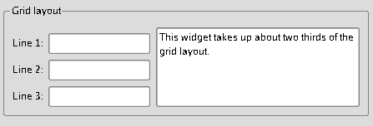
Qt编程 五、实验参考
13.内嵌网格布局2：
(1)功能:界面划分网格，将控件按照网格位置摆置.
(2)
label0 = new QLabel(tr("Line 1:").arg(1));
lineEdit0 = new QLineEdit;
layout->addWidget(label0, 1, 0);
layout->addWidget(lineEdit0,1, 1);
label1 = new QLabel(tr("Line 2:").arg(1));
lineEdit1 = new QLineEdit;
layout->addWidget(label0, 2, 0);
layout->addWidget(lineEdit0,2, 1);
label2 = new QLabel(tr("Line 3:").arg(1));
lineEdit2 = new QLineEdit;
layout->addWidget(label0, 3, 0);
layout->addWidget(lineEdit0,3, 1);
smallEditor = new QTextEdit;
smallEditor->setPlainText(tr("This widget takes up about “
“two thirds of the grid layout."));
layout->addWidget(smallEditor, 0, 2, 4, 1);
layout->setColumnStretch(1, 10);
layout->setColumnStretch(2, 20);
gridGroupBox->setLayout(layout);

Slide 19
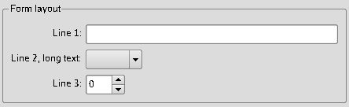
Qt编程 五、实验参考
14.内嵌表格布局2：
QFormLayout *layout = new QFormLayout;
layout->addRow(new QLabel(tr(“Line 1:”)), new QLineEdit); //增加一行，包括标签、文本框
layout->addRow(new QLabel(tr(“Line 2, long text:”)), new QComboBox);//增加一行，包括标签、下拉列表框
layout->addRow(new QLabel(tr(“Line 3:”)), new QSpinBox);
formGroupBox->setLayout(layout);

Slide 20
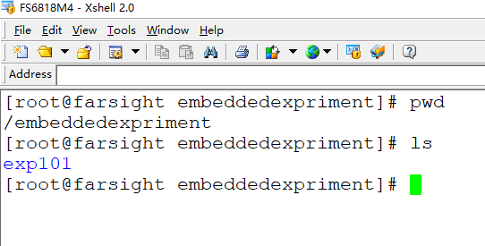
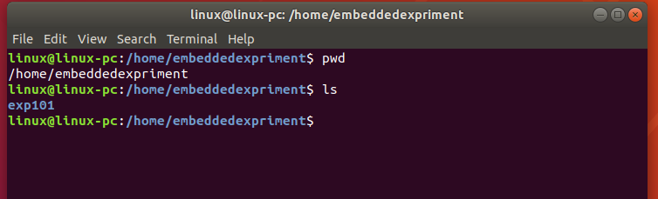
Qt编程 六、实验步骤
1.确认编程环境准备好
(1).确认VM ubuntu18.04已经启动
(2).确认实验箱已经启动
如果没有准备好，参考实验1.1，
安装实验1.1步骤启动ubuntu18.04和实验箱

Slide 21
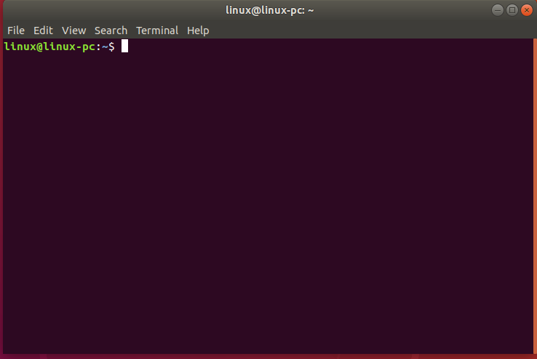
Qt编程 六、实验步骤
2.ubuntu18.04下，进入“终端”
在ubuntu18.04操作主窗口，按组合键CTRL+ALT+T,进入终端窗口

Slide 22
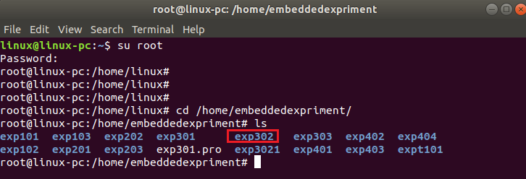
Qt编程 六、实验步骤
3.编程
(1)进入 /home/embeddedexpriment目录
(2)创建实验3的第2个小实验实验目录exp302
$pwd
$su root
Password: 1
# mkdir exp302
# cd exp302
# pwd
/home/embeddedexpriment/exp302

Slide 23
Qt编程 六、实验步骤
(3)在exp302下编写程序
root@linux-pc:/home/embeddedexpriment/exp302# vim main.cpp
root@linux-pc:/home/embeddedexpriment/exp302# vim dialog.h
root@linux-pc:/home/embeddedexpriment/exp302# vim dialog.cpp

Slide 24
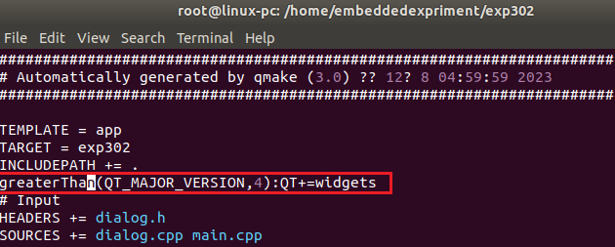
Qt编程 六、实验步骤
(4)使用qmake生成exp302.pro、Makefile,并修改exp302.pro
/exp302# ls
dialog.cpp dialog.h exp302.pro main.cpp Makefile
root@linux-pc:/home/embeddedexpriment/exp302#/opt/qt/bin/qmake –project
root@linux-pc:/home/embeddedexpriment/exp302#/opt/qt/bin/qmake
root@linux-pc:/home/embeddedexpriment/exp302# ls
dialog.cpp dialog.h exp302.pro main.cpp Makefile
root@linux-pc:/home/embeddedexpriment/exp302# vim exp302.pro
root@linux-pc:/home/embeddedexpriment/exp302#

Slide 25
Qt编程 六、实验步骤
4.编译、链接
root@linux-pc:/home/embeddedexpriment/exp302# ls
dialog.cpp dialog.h exp302.pro main.cpp Makefile
root@linux-pc:/home/embeddedexpriment/exp302# make
root@linux-pc:/home/embeddedexpriment/exp302# ls
dialog.cpp dialog.o exp302.pro main.o moc_dialog.cpp
dialog.h exp302 main.cpp Makefile moc_dialog.o
root@linux-pc:/home/embeddedexpriment/exp302#

Slide 26

Qt编程 六、实验步骤
5.exp302拷贝到/sources/rootfs/embeddedexpriment
root@linux-pc:/home/embeddedexpriment/exp302# cd ..
root@linux-pc:/home/embeddedexpriment# cp –rf exp302/ /source/rootfs/embeddedexpriment
root@linux-pc:/home/embeddedexpriment# cd /source/rootfs/embeddedexpriment
root@linux-pc:/source/rootfs/embeddedexpriment#

Slide 27
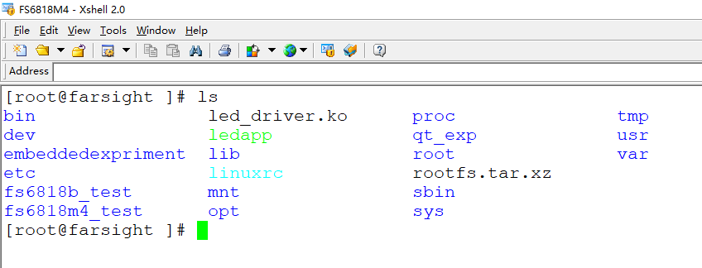
Qt编程 六、实验步骤
6.运行程序
(1)激活fs6818M4会话窗口,进入exp302目录

Slide 28
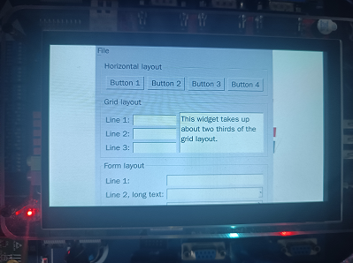
Qt编程 六、实验步骤
(2)执行程序
[root@farsight ]# cd embeddedexpriment/
[root@farsight embeddedexpriment]# cd exp302
[root@farsight exp302]# ;s
-/bin/sh: syntax error: unexpected ";"
[root@farsight exp302]# ls
Makefile dialog.h exp302 main.cpp moc_dialog.cpp
dialog.cpp dialog.o exp302.pro main.o moc_dialog.o
[root@farsight exp302]# ./exp302
[ 30.611000] <<-GTP-INFO->> System resume.
[ 30.618000] <<-GTP-INFO->> GTP wakeup sleep.

Slide 29
Qt编程 七、实验参考程序
1.main.cpp主程序
#include <QApplication>
#include "dialog.h"
int main(int argc, char *argv[])
{
QApplication app(argc, argv);
Dialog dialog;
return dialog.exec();
}

Slide 30
Qt编程 七、实验参考程序
2.dialog.h
#ifndef DIALOG_H
#define DIALOG_H
#include <QDialog>
QT_BEGIN_NAMESPACE
class QAction;
class QDialogButtonBox;
class QGroupBox;
class QLabel;
class QLineEdit;
class QMenu;
class QMenuBar;
class QPushButton;
class QTextEdit;
QT_END_NAMESPACE
class Dialog : public QDialog
{
Q_OBJECT
public:
Dialog();
private:
void createMenu();
void createHorizontalGroupBox();
void createGridGroupBox();
void createFormGroupBox();
enum { NumGridRows = 3, NumButtons = 4 };
QMenuBar *menuBar;
QGroupBox *horizontalGroupBox;
QGroupBox *gridGroupBox;
QGroupBox *formGroupBox;
QTextEdit *smallEditor;
QTextEdit *bigEditor;
QLabel *labels[NumGridRows];
QLineEdit *lineEdits[NumGridRows];
QPushButton *buttons[NumButtons];
QDialogButtonBox *buttonBox;
QMenu *fileMenu;
QAction *exitAction;
};

Slide 31
Qt编程 七、实验参考程序
3.dialog.cpp
#include <QtWidgets>
#include "dialog.h"
Dialog::Dialog()
{
createMenu();
createHorizontalGroupBox();
createGridGroupBox();
createFormGroupBox();
bigEditor = new QTextEdit;
bigEditor->setPlainText(tr("This widget takes up all the remaining space "
"in the top-level layout."));
buttonBox = new QDialogButtonBox(QDialogButtonBox::Ok
| QDialogButtonBox::Cancel);
connect(buttonBox, SIGNAL(accepted()), this, SLOT(accept()));
connect(buttonBox, SIGNAL(rejected()), this, SLOT(reject()));

Slide 32
Qt编程 七、实验参考程序
QVBoxLayout *mainLayout = new QVBoxLayout;
mainLayout->setMenuBar(menuBar);
mainLayout->addWidget(horizontalGroupBox);
mainLayout->addWidget(gridGroupBox);
mainLayout->addWidget(formGroupBox);
mainLayout->addWidget(bigEditor);
mainLayout->addWidget(buttonBox);
setLayout(mainLayout);
setWindowTitle(tr("Basic Layouts"));
}
void Dialog::createMenu()
{
menuBar = new QMenuBar;
fileMenu = new QMenu(tr("&File"), this);
exitAction = fileMenu->addAction(tr("E&xit"));
menuBar->addMenu(fileMenu);
connect(exitAction, SIGNAL(triggered()), this, SLOT(accept()));
}

Slide 33
Qt编程 七、实验参考程序
void Dialog::createHorizontalGroupBox()
{
horizontalGroupBox = new QGroupBox(tr("Horizontal layout"));
QHBoxLayout *layout = new QHBoxLayout;
for (int i = 0; i < NumButtons; ++i) {
buttons[i] = new QPushButton(tr("Button %1").arg(i + 1));
layout->addWidget(buttons[i]);
}
horizontalGroupBox->setLayout(layout);
}

Slide 34
Qt编程 七、实验参考程序
void Dialog::createGridGroupBox()
{
gridGroupBox = new QGroupBox(tr("Grid layout"));
QGridLayout *layout = new QGridLayout;
for (int i = 0; i < NumGridRows; ++i) {
labels[i] = new QLabel(tr("Line %1:").arg(i + 1));
lineEdits[i] = new QLineEdit;
layout->addWidget(labels[i], i + 1, 0);
layout->addWidget(lineEdits[i], i + 1, 1);
}
smallEditor = new QTextEdit;
smallEditor->setPlainText(tr("This widget takes up about two thirds of the "
"grid layout."));
layout->addWidget(smallEditor, 0, 2, 4, 1);
layout->setColumnStretch(1, 10);
layout->setColumnStretch(2, 20);
gridGroupBox->setLayout(layout);
}

Slide 35
Qt编程 七、实验参考程序
void Dialog::createFormGroupBox()
{
formGroupBox = new QGroupBox(tr("Form layout"));
QFormLayout *layout = new QFormLayout;
layout->addRow(new QLabel(tr("Line 1:")), new QLineEdit);
layout->addRow(new QLabel(tr("Line 2, long text:")), new QComboBox);
layout->addRow(new QLabel(tr("Line 3:")), new QSpinBox);
formGroupBox->setLayout(layout);
}

Slide 36
Qt编程 七、实验参考程序
4.exp302.pro工程文件
TEMPLATE = app
TARGET = exp302
INCLUDEPATH += .
greaterThan(QT_MAJOR_VERSION,4):QT+=widgets
# Input
HEADERS += dialog.h
SOURCES += dialog.cpp main.cpp

